Slide 1
Design pattern
TungTT
TaoLN
ThaiHV

Slide 2
Nội dung
Giới thiệu design pattern
Lợi thế khi sử dụng design pattern
Giới thiệu một vài design pattern
Demo của design pattern

Slide 3
Giới thiệu Design pattern
Là kĩ thuật trong lập trình hướng đối tượng
Cung cấp các giải pháp giải quyết các vấn đề chung thường gặp tối ưu nhất.
Bao gồm 3 nhóm: creational pattern, structural pattern, behavioral pattern

Slide 4
Creational Pattern
Abstract Factory
Factory Method
Singleton
Builder
Protoytpe

Slide 5
Structural Pattern
Adapter
Bridge
Composite
Decorator
Façade
Proxy
Flyweight

Slide 6
Behavioral Pattern
Template Method
Chain of Responsibility
Command
Iterator
Mediator
Memento
Observer
State
Strategy
VisitorInterprefer

Slide 7
Lợi thế của design patter
Tái sử dụng mã lệnh
Dễ dàng mở rộng
Dễ dàng thay đổi 1 chức năng mà không ảnh hưởng đến hệ thống

Slide 8
Giới thiệu một vài design pattern thuộc nhóm behavioral
Observer pattern
Template Method pattern
Iterator pattern
Command pattern

Slide 9
Observer Pattern
Là một mẫu thiết kế định nghĩa một phụ thuộc một-nhiều
Đối tượng một(Subject hay là Observable) thay đổi trạng thái thì tất cả các đối tượng nhiều(Observer) phụ thuộc đối tượng một sẽ được thông báo và tự động cập nhật

Slide 10
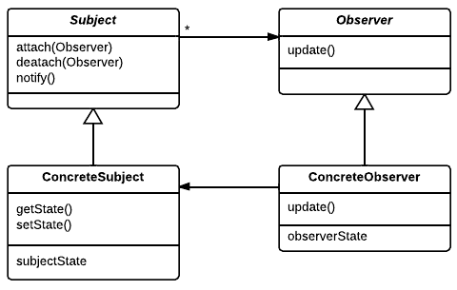
Observer Pattern
Cấu trúc: Mô hình cơ bản của observer gồm 4 thành phần

Slide 11
Observer Pattern
Subject: là 1 interface với các phương thức: attach, detach, notify
Observer: Cũng là một interface được định nghĩa với method update, phương thức này sẽ nhận thay đổi mỗi khi có notify từ Subject
ConcreteSubject: lưu trữ status của các ConcreteObserver objects và từ các state này sẽ gửi đi thông báo mỗi khi state bị thay đổi:
setState optional - set state cho Subject
getState optional - lấy state hiện tại của Subject
ConcreteObserver:
Luôn duy trì 1 reference đến một ConcreteSubject
Cần phải lưu trữ state phù hợp với state của Subject
Implements phương thức update của Observer để state luôn đồng nhất với state của Subject (sử dụng mỗi khi có notify)

Slide 12
Example
Bài toán đặt ra: Giả sử mỗi lần có người đăng nhập vào hệ thống, chúng ta sẽ ghi log hoặc báo là người đó mới đăng nhập và block ip nếu user đó là không hợp lệ. Hoặc sẽ check nếu tài khoản hết hạn thì sẽ gửi email thông báo...

Slide 13
Giải quyết bài toán
Áp dụng với mô hình Account login cùng với Logger và Mailer, Security
ConcreteSubject: Account
Observers : Logger, Mailer, Security
Flow:
ConcreteSubject sẽ thông báo tới tất cả các ConcreteObserver bất cứ khi nào có một user thực hiện đăng nhập.
Sau khi nhận được thông báo rằng có user đăng nhập và gọi tới update, các ConcreteObserver sẽ sử dụng dữ liệu từ ConcreteSubject và lấy state để xử lý.

Slide 14
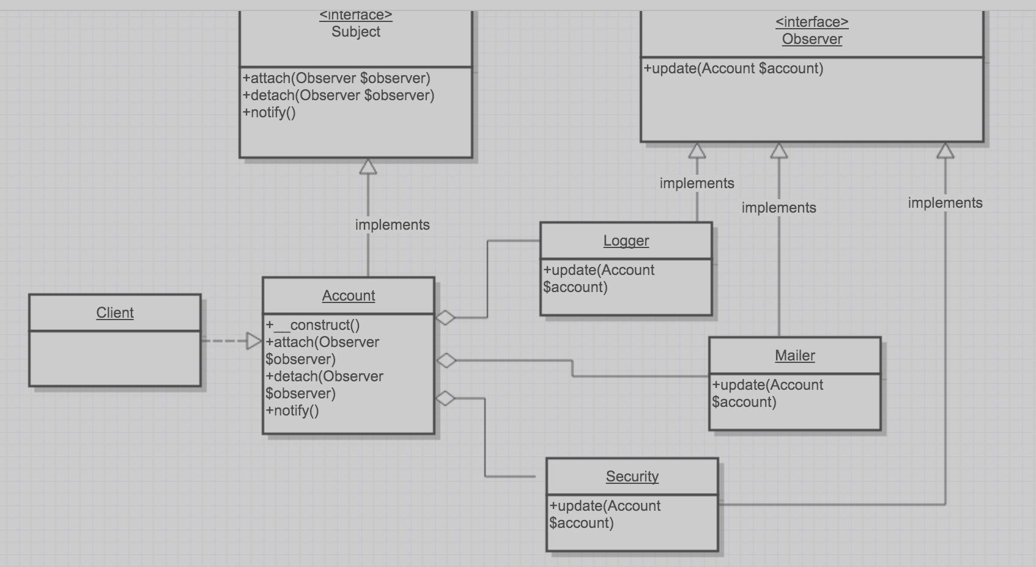
UML
Cấu trúc

Slide 15
Template Method
Định nghĩa một bộ khung của một thuật toán trong một chức năng, chuyển giao việc thực hiện nó cho các lớp con.
Mẫu Template Method cho phép lớp con định nghĩa lại cách thực hiện của một thuật toán, mà không phải thay đổi cấu trúc thuật toán.

Slide 16
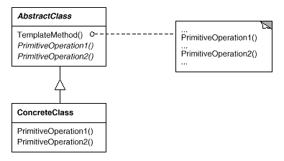
Template Method

Slide 17
Template Method
Sử dụng mẫu thiết kế Template Method khi bạn có một thuật toán với nhiều bước và bạn muốn cho phép tùy chỉnh chúng trong lớp con.

Slide 18
Template Method
getSalary()
Manager
Saler
Probationary

Slide 19
Template Method

Slide 20
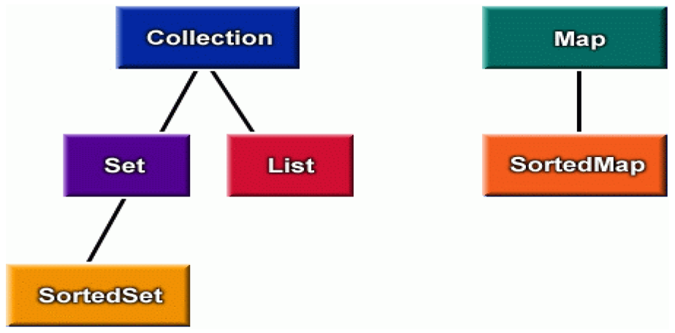
Pattern: Iterator
objects that traverse collections

Slide 21
Vấn đề
Một Object được set như là một list cung cấp cho chúng ta những method truy cập các thành phần của nó.
Nếu muốn truy cập vào dữ liệu của các đối tượng này thì phải tìm hiểu các kỹ thuật khác nhau cho từng thể loại được set
Nhưng đôi khi chúng ta cần phải để duyệt các thành phần của list các cách thức và tiêu chí khác nhau.

Slide 22
Giải pháp
Sử dụng những gì có sẵn mà không cần phải làm gì thêm.
Ở mỗi lớp sẽ viết các phương pháp khác nhau truy cập vào từng phần tử trong danh sách.
Cung cấp một phương pháp truy cập tuần tự với các yếu tố của một đối tượng tổng hợp, mà không cần phải tạo ra các phương pháp truy cập riêng cho đối tượng này (Iterator).

Slide 23
Hành động
Giải pháp 1:
Khi có nhiều sự thay đổi thì rất khó để maintain
Giải pháp 2:
Sẽ sinh ra sự lặp lại các dòng code thừa và không tái sử dụng được code
Giải pháp 3:
Giải pháp tốt nhất

Slide 24
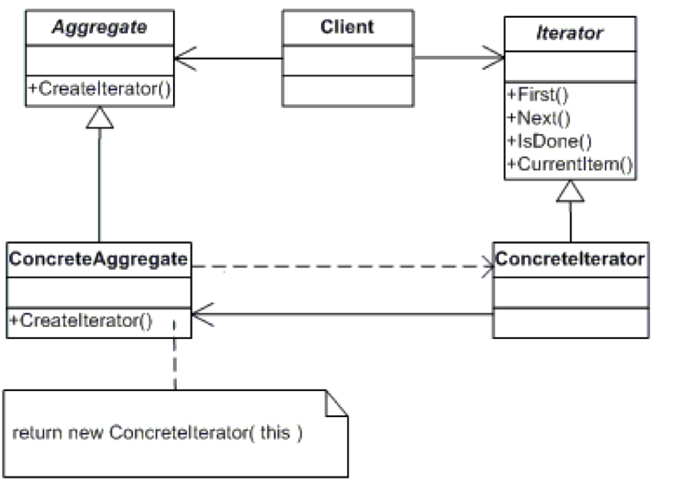
UML

Slide 25
UML_Description
Iterator (AbstractIterator): Define một interface để truy cập và xem elements.
ConcreteIterator (Iterator): implements Iterator interface. Giữ vị trí hiện tại trong list
Aggregate (AbstractCollection): Define một interface cho việc tạo ra một đối tượng
Iterator ConcreteAggregate (Collection): Cài đặt interface Iterator để trả về một instance của ConcreteIterator.

Slide 26
Lợi thế
Truy cập vào các elements được set mà không cần quan tâm đến các giá trị nội
Cung cấp các interface chung cho việc duyệt cấu trúc của collection
Interface collection đơn giản

Slide 27
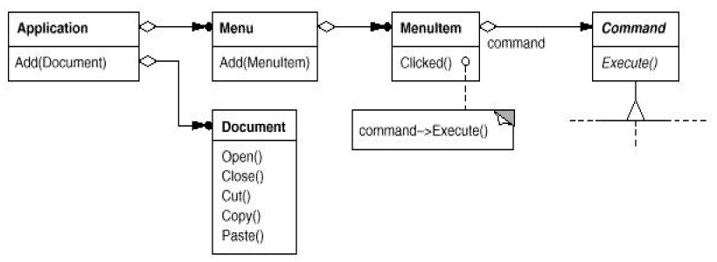
Pattern: Command
objects that represent actions

Slide 28
Vấn đề
Đôi khi chúng ta gặp phải những tình huống trong đó cần phải gửi một yêu cầu tới một đối tượng mà không biết yêu cầu người nhận cụ thể cũng như các phương pháp xử lý các yêu cầu.
Bạn muốn điều khiển if và when, và theo thứ tự các lệnh được thực hiện.
Bạn muốn giữ một bản ghi của các lệnh thực thi.
Lý do phổ biến: Bạn muốn quản lý undo và redo hoạt động.

Slide 29
Giải pháp
Thể hiện các unit của công việc như các đối tượng Command.
Interface một đối tượng Command có thể là một method đơn giản :execute().
Method mở rộng có thể hỗ trợ Undo và Redo.
Lệnh này có thể được kéo dài và có thể truy cập global, giống như các đối tượng bình thường.

Slide 30
Hệ quả
Có thể undo / redo bất kỳ Command
Mỗi Command stores cần để khôi phục lại trạng thái
Có thể lưu trữ các Command trong một stack hoặc queue
Command processor pattern maintains một lịch sử
Dễ dàng để thêm các Command mới, bởi vì không cần phải thay đổi các class hiện có
Command là một abstract class, từ đó có thể lấy các class mới
execute(), undo() and redo() là các functions đa hình.

Slide 31
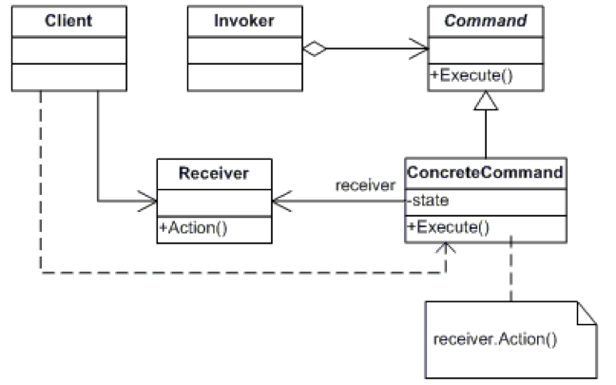
UML

Slide 32
Giải thích UML
Command (Command): khai báo một interface cho việc thực hiện một hoạt động
ConcreteCommand:
định nghĩa sự ràng buộc giữa các đối tượng nhận(receiver) và các hành động
implements Execute bằng cách gọi các hoạt động tương ứng trên đối tượng nhận(receiver)
Invoker yêu cầu các lệnh thực hiện request
Receiver (đối tượng nhận) biết làm thế nào để thực hiện các hoạt động liên quên đến việc thực hiện request
Client tạo một ConcreteCommand object và thiết lập receiver của mình
Notes:
DEMO

